Slide 1
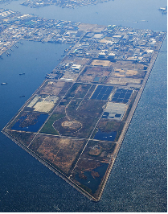
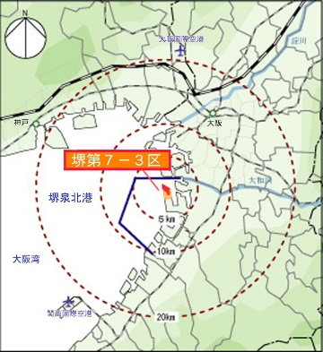
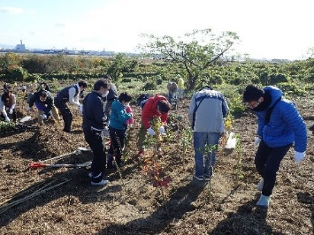
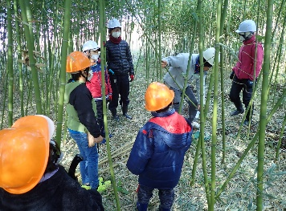
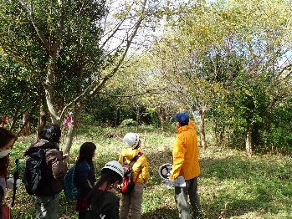
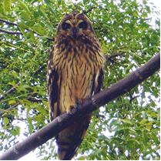
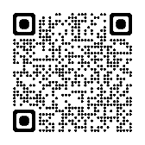
大阪府みどりの基金
共生の森づくり基金
ご寄附
募集中
大阪府では、大阪湾にのぞむ産業廃棄物処分場「堺第７－３区 」において、
約100haの森づくりを進めるため、「共生の森づくり基金」を設置しています。
大阪湾ベイエリアにおける自然環境の創出のため、 ご協力をお願いします。
１．「共生の森」とは？
堺第７－３区「共生の森」
大阪湾臨海部の産業廃棄物処分場「堺第７－３区 」の一部である約100haにおいて、平成16年に「共生の森づくり」がスタートしました。
森林やビオトープ空間などの自然環境・生物多様性の創出をめざし、NPO・企業等の多様な主体との協働により森づくり活動に取り組んでいます。
活動の開始から約20年が経過し、これまでの森づくりにより様々な動植物が生息・生育し始め、新たな生態系がはぐくまれつつあります。
２．共生の森づくり基金の活用実績
「共生の森」における植樹や森の手入れ、森を活用した自然環境教育などに活用しています。
活用事例①
植樹や草刈り・間伐などの森の手入れに活用しています。
活用事例②
森で見られる生き物や自然について知って
いただくためのイベントを開催しています。
植樹の様子
府民参加型定例活動の様子
自然体験ハイキングの様子
（写真提供:NPO法人共生の森）
※「共生の森」のある堺第7-3区は産業廃棄物処分場であり、上記活動以外で一般の方が利用することはできません。
３．ご寄附のお申し込みについて
郵送もしくは電子申請によりお申し込みいただけます。
詳しくは、下記「お問い合わせ先」HPをご覧ください。
１０万円以上の寄附者には、大阪府からの感謝状を贈呈します。
５０万円以上のご寄附に関しましては合同感謝状贈呈式にて、
１００万円以上ご寄附いただいた個人、１０００万円以上ご寄
附いただいた団体に関しましては、ご希望に応じて個別に、大
阪府知事より感謝状を贈呈いたします。
税制上の特典について
・法人のご寄附は、寄附金相当額が損金扱いになります。
・個人からのご寄附は、個人住民税及び所得税の寄附金
控除が受けられます。
・相続した財産を申告期限内までに寄附された場合は、
寄附金相当額に対する相続税は非課税となります。
お問い合わせ先
〒559－8555 大阪市住之江区南港北1－14－16 大阪府咲洲庁舎22階
大阪府環境農林水産部みどり推進室 みどり企画課 都市緑化・自然環境グループ
電話番号：06-6210-9557
E-mail：midorikikaku@sbox.pref.osaka.lg.jp
HPはこちら
※
国連では、2030年までの国際目標として、「持続可能な開発目標(SDGs)」が2015年9月に策定されました。
本基金は、SDGsに掲げる17のゴールのうち主に右記のゴールの達成に寄与するものです。
大阪府では、「SDGs未来都市」として、SDGsの推進を図ってまいります。

